Slide 1
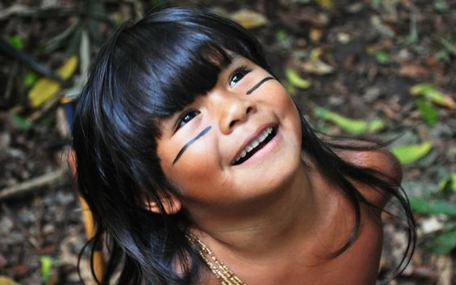
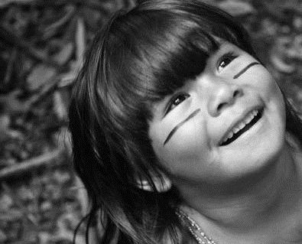

Slide 2
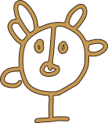
Unidad 2 : Dos Mundos Hacen Historia
Cap. 4 : Los Primeros Habitantes de Boriquen

Slide 3
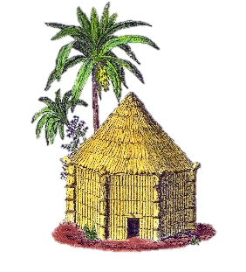
Para aprender…
¿Cómo ordenaron los tainos su sociedad?
Paginas 68-71

Slide 4
Términos que debes aprender
Etnohistoria
Cacicazgo
Yucayeque
Estructura social taina
cacique
nitaino
behique
naboria
Sementeras
Caney
Guanín
Cohoba
Areito
bateyes

Slide 5
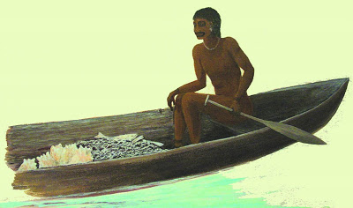
Los Tainos
Tainos, fueron descendientes de los Arahuacos que en la momento de la era de Cristóbal Colón habitaban lo que ahora son Cuba, Jamaica, La Española (Haití y República Dominicana), Puerto Rico y las Islas Vírgenes.
PULSAR

Slide 6
La cultura taína surgió del gran desarrollo social y el amplio crecimiento de la población.
Chicoide - cerámica que se caracteriza por decoraciones incisas y por adornos moldeados.
Le llamaban Española a Cuba.
Los taínos se movían en canoa de Puerto Rico (Burunquen) a Cuba a través del canal de La Mona.
Los centros culturales del taíno clásico fueron en Puerto Rico y la Española.

Slide 7
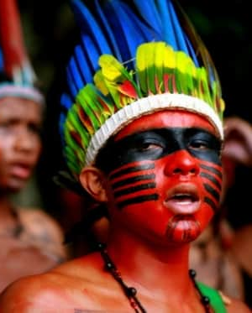
Los Caribes
Los caribes fueron uno de los primeros pueblos americanos que conocieron los europeos. En las crónicas españolas se les contrapone a los taínos, presentados como un pueblo pacífico, mientras que a los caribes se les veía como un pueblo belicoso y salvaje que practicaba la antropofagia. De hecho, su nombre es el origen del término caníbal que describe en varios idiomas europeos la práctica de alimentarse con carne humana.
PULSAR

Slide 8
Es hora de leer
Toma 20 minutos para leer y contestar la pregunta inicial y definir los términos del día. Prepárate para discutir la lectura en clases. Pero eso no es todo…

Slide 9
Demuestra lo que sabes
Completa las actividades de assessment de la pagina 71 del libro y la pagina 20 del cuaderno de actividades. Envíalas al maestro al terminar de la manera estipulada.

Slide 10
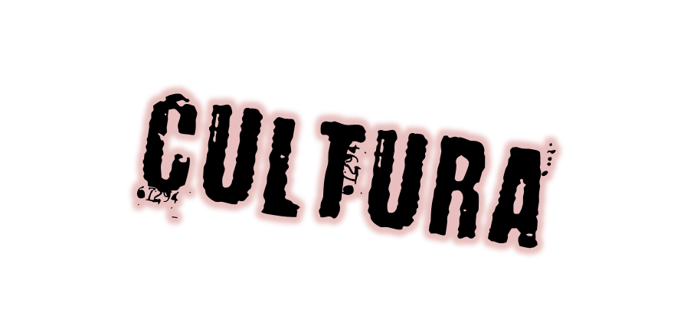
En la próxima lección
Jim Soto © 2019

